Slide 1



数字技能培训 - 电子邮件
社区倡导计划
2025

Slide 2
讲师笔记：如何发送电子邮件
为学员打印此讲义：
  发送电子邮件
打印一份包含笔记部分的幻灯片，供您在讲课时使用
阅读材料：
  浏览幻灯片，并确保您熟悉其内容，
  给学员的讲义。
如果您有任何疑问，请在课程开始前联系Elliot Elliot@wacoss.org.au
讲课之前删除/隐藏此幻灯片，并在最后一张幻灯片上更新下一节课的时间/日期。

Slide 3
对原住民的认可
我们知道我们身处原住民的土地。我们尊重这片土地上的原住民。
原住民在这片土地上生活了很多年。
我们尊重所有原住民及其长者。
我们可以从他们的故事中学到很多东西。
这片土地过去是、将来也永远是原住民的土地。

Slide 4
电子邮件
西澳数字参与项目

Slide 5
课程简介
本次讲座将涵盖：
什么是电子邮件以及它的用途
设置电子邮件帐户
使用电子邮件
电子邮件安全
Notes:
向大家问好，介绍自己
讨论除了发送和接收电子邮件（如邮寄信件）之外的用途。例如，您的电子邮件可以作为您获取服务的用户名。
创建电子邮件帐户时，重要的是：
您访问和使用电子邮箱时容易记住，并且
安全，因为它将包含个人信息并允许访问其他帐户。
其中包括您将讨论如何安全地访问和使用电子邮件。提醒他们参加接下来的培训课程，以了解更多有关网络安全的知识。

Slide 6

简介
向小组介绍您自己
分享您使用电子邮件的经验——您有电子邮箱吗？您用它来做什么？
Notes:
要求每个参与者进行自我介绍：他们应该讲出自己的姓名以及关于他们自己的一件趣事。
每人的介绍限时 30 秒，以保持简洁和吸引大家的注意力。

Slide 7



什么是电子邮箱？
发送和接收邮件
附加文件
个人和工作用途
登录服务
Notes:
询问学员：“您对电子邮件了解多少？有人用过电子邮件吗？”——让学员分享他们的经验。
电子邮件是一种让您通过互联网发送和接收邮件的工具。这就像寄信一样，但速度要快得多。
通过电子邮件，您可以：
快速发送和接收消息。
附加照片或文档等文件。
便于整理您的信息。
将其用于个人和工作交流。
电子邮件对于登录不同的服务也很有用。许多网站和应用程序需要电子邮箱来创建帐户。其中包括：
政府服务MyGov，登陆公费医疗和 福利部Centrelink。
网上银行管理您的资金。
购物网站跟踪订单。
脸书Facebook 和 照片墙Instagram 等社交媒体。
拥有电子邮箱可以帮助您访问这些服务并与他人保持联系。

Slide 8
电子邮件服务提供商
选择电子邮件提供商：选项包括 Gmail、Outlook 和 Yahoo。
创建新的电子邮件帐户：选择一个独特的用户名和安全性高的密码
Notes:
不同的电子邮件服务提供商有 Gmail、Outlook 和 雅虎Yahoo。每个提供商都有自己的特点和优势。
Gmail 由谷歌 Google 提供。
非常受欢迎。
提供大量的存储空间。
与其他 Google 服务配合良好。例如 Google Drive 网盘和 Google 日历。
它还具有强大的搜寻功能和出色的垃圾邮件过滤功能。
Outlook 由微软Microsoft 提供的。
以易用而闻名。
与办公软件Office 365 和 OneDrive 网盘配合良好。
还具有出色的日历功能和强大的安全性。
雅虎Yahoo 邮箱已经存在很长时间了，并且以简单易用而闻名。它提供：
可定制的主题，
大型存储空间，以及
内置新闻和天气最新信息。
创建新的电子邮箱时，请务必通过以下方式确保帐户安全：
选择一个独特的用户名和安全性高的密码
以下是创建安全密码的一些提示：
长密码。至少为 12 个字符。密码越长，越难破解。
使用混合字符。包括字母（大写和小写）、数字和特殊字符。
避免使用常见的单词和短语。不要使用容易猜到的信息，如“密码”或“123456”。
考虑使用密码短语。使用一系列随机的单词串在一起，例如“BlueSkyElephantTree”（蓝天大象树木）。
要注册这些电子邮件服务，您可以访问：
Gmail: mail.google.com
Outlook: outlook.com
Yahoo: mail.yahoo.com
要注册，您需要输入您的姓名并创建一个电子邮箱。当您向他人发送电子邮件时，每个人都会看到您输入的名字！

Slide 9
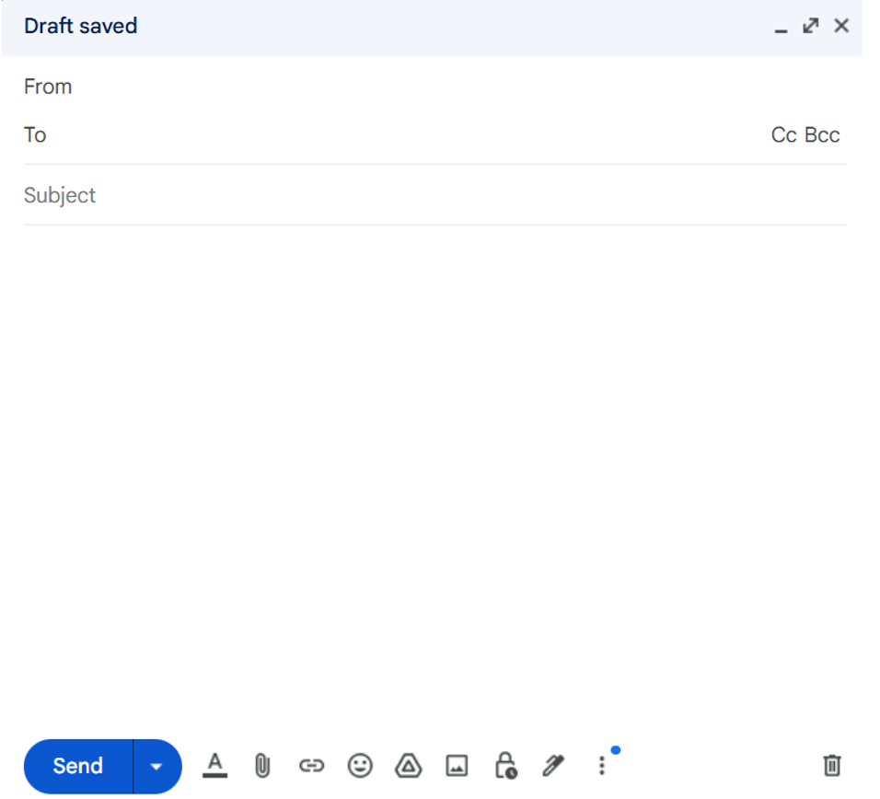

撰写电子邮件
新消息
digitalinclusion@wacoss.org.au
you@youremail.com
提醒：数字技能讲座 - 电子邮件
亲爱的【朋友】
希望您收到这封邮件时一切安好。
友情提醒，我们即将举办一场关于电子邮件的数字技能讲座。在本次讲座上，我们将介绍如何设置电子邮件帐户、如何编写和回复电子邮件以及如何在使用电子邮件时保持在线安全。
如果您有任何疑问，请联系本人：digitalinclusion@wacoss.org.au
希望您能出席！
Elliot
资深培训员及项目员
西澳数字参与项目
Notes:
浏览电子邮件的以下部分。
撰写按钮：
此按钮用于开始撰写新电子邮件。单击它即可打开一个新的电子邮件窗口。
寄件方：
这显示电子邮件发送人。这将是您的电子邮箱。
收件方：
您可以在此处输入收件人的电子邮箱。
抄送/密送：
CC 代表“抄送”。使用此功能将电子邮件发送给应该看到但不是主要收件人的其他人。
BCC 代表“密件抄送”。使用此功能在主要收件人不知道的情况下，将电子邮件发送给主要收件人以外的其他人。
主题：
这是一行简短的文字，告诉收件人这封电子邮件的主要内容。保持清晰和切题。
正文：
您可以在此处写下您的信息内容。以问候开始，写下主要信息，并以结束语结束。
发送按钮：
单击此按钮可将您的电子邮件发送给收件人。
丢弃按钮：
如果您想删除电子邮件草稿并重新开始，请单击此按钮。

Slide 10







使用您的电子邮箱
登录各种服务
  政府服务（MyGov）
  网银
  购物网站
  社交媒体
每项服务使用不同的密码
使用长且安全度高的密码
Notes:
myGov:一种安全的在线访问服务方式。
我们需要理清很多政府服务——医疗、税收、养老金等等。
在成堆的纸张中很容易忘记某些东西。
MyGov 为您提供了一种可安全在线整合所有这些信息的方法，只需一个登录名和一个密码。
myGov 保证通信安全。
当谈到政府服务时，有很多重要的信息需要阅读。
myGov 网站将所有这些记录安全地保存在您的 myGov 收件箱中。
当收到新信件或消息时，他们会通知您，这样您就不会错过任何内容。
myGov 是免费的。
要使用 myGov，您只需设置一个免费的 myGov 帐户。
然后，您可以将不同的服务连接到新创建的 myGov 帐户。
我们将解释如何做到这一点，但它非常简单且安全。

Slide 11

小心电子邮件
网络钓鱼电子邮件
以窃取信息为目的的虚假电子邮件
看似真实，实则骗局
不要点击可疑链接
不要分享个人信息
举报钓鱼邮件
Notes:
网络钓鱼是指有人向您发送虚假电子邮件，试图窃取您的个人信息。这些电子邮件通常看起来很真实，可能像是来自银行、公司甚至是朋友，但它们实属骗局。
以下是一些保护自己免遭网络钓鱼攻击的提示：
不要点击可疑的链接。如果电子邮件看起来很奇怪或要求您点击链接，请小心。它可能会将您带到一个看似真实的虚假网站。
不要分享个人信息。切勿在回复电子邮件时泄露您的密码、银行详细信息或其他个人信息。
寻找网络钓鱼的迹象。网络钓鱼电子邮件通常具有：
拼写错误，
像“亲爱的顾客”这样的普通问候语，以及
消息紧急，试图促使您迅速采取行动。
举报钓鱼邮件：如果您收到网络钓鱼电子邮件，请向您的电子邮件提供商或相关部门报告。
警惕网络钓鱼，您可以避免落入诈骗陷阱。

Slide 12

网络钓鱼诈骗
有哪些迹象表明这是一封虚假的电子邮件？
Notes:
查看屏幕上的电子邮件，看看您是否能找到这封电子邮件的危险信号？
下一张幻灯片有答案，但看看在展示之前，学员是否能找到一些蛛丝马迹。

Slide 13

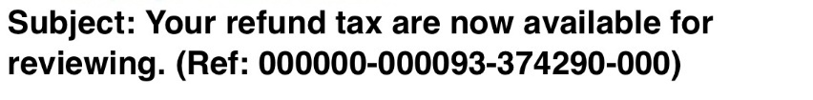
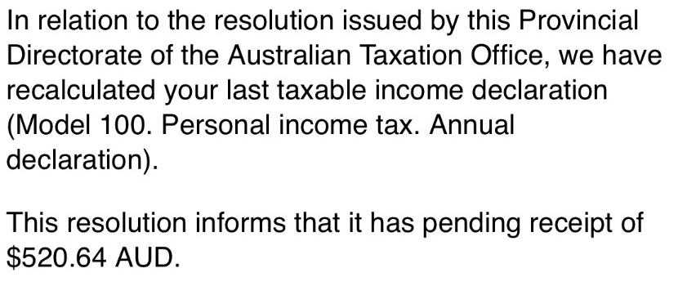
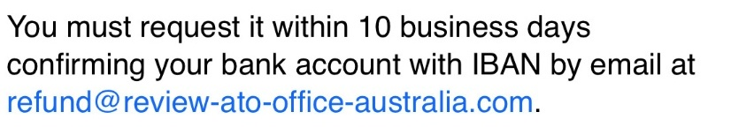
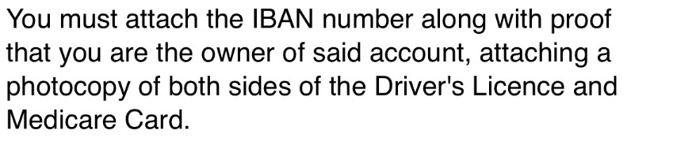
不是政府电子邮箱
这听起来好得令人难以置信。联系税局ATO 或查看 MyGov 看看他们是否欠您钱。
徽标从税局网站复制得来
要求您发送100积分的身份证件。政府绝不会通过电子邮件索取这些信息！
营造紧迫感
Notes:
该电子邮件箱并不是政府合法的电子邮箱。
他们使用令人困惑的语言和复杂的词汇。
这听起来好得令人难以置信——他们说别有人欠您 520.64 澳元
他们正试图催促您在 10 个工作日内采取行动。如果政府欠您钱，就没有这样的时间限制。
他们要求您发送 IBAN（国际银行账号）。这也是另一个看起来不合法的电子邮箱。
他们要求您发送 100 分的身份证件（公费医疗卡和驾照）。通过这些信息，他们可以窃取您的身份。

Slide 14

课程回顾
什么是电子邮件以及它的用途
设置电子邮件帐户
使用电邮
确保电子邮件安全（网络钓鱼！）
Notes:
回顾今天讲座的要点，并询问学员是否有任何问题。
分享一些人们使用电子邮件的经验。

Slide 15
感谢您的出席!
下一节课时间：

Slide 16
感谢
社区倡导计划

